Slide 1
화상공유를 활용한 비대면 자기주도 학습 플랫폼
(가칭) 몽실이네 독서실

Slide 2
순서
기획 배경
기획 소개

Slide 3
기획 배경
호손효과(Hawthorne effect)
누군가에게 관찰되고 있다는 것을 인지하는 것이 그 사람의 행동을 달리하게 되는 것(특히 작업 능률이 높아지는 것)이라고 정의
카공족 (카페 + 공부)
공방 (공부 + 방송)
“누군가 나를 보고있다? 자기 조절 효과 상승 + 열심히 해야지!”
청중효과
청중효과란 사람이 일이나 작업 등을 위해서 어떤 행동을 하고 있을 때, 그것을 다른 사람이 보고 있음으로써 그 행동의 양이나 속도·질 등에 영향을 받는 일이다.
점점 삭막해져가는 이 시대를 살아가는 우리에게 필요한 것은 단순히 물질적인 환경이나 보상뿐만이 아니라, 타인으로부터의 따뜻한 관심

Slide 4
기획 배경
코로나의 등장으로 자율 학습 공간(카공, 독서실, 야자실)의 오프라인 참석이 어려워짐
이에 따라 새로운 트렌드가 등장
스터디 위드 미(study with me) : 타인의 공부 영상을 보며 자극을 받음
캠스터디 : 공부하는 화면을 공유
모두 청중효과, 도손효과와 같은 ‘감시자(지켜보는 사람)’의 역
실제로, 화상 회의 캠 스터디 서비스인 ‘구르미’는 1년 새 446% 성장하였으며, 미팅 방 생성 개설수도 2609% 증가함
(https://www.donga.com/news/It/article/all/20201210/104375380/1)

Slide 5
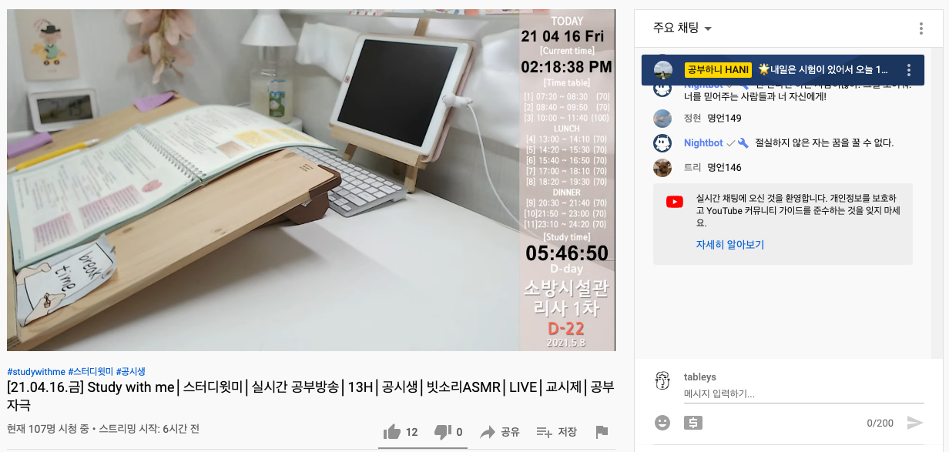
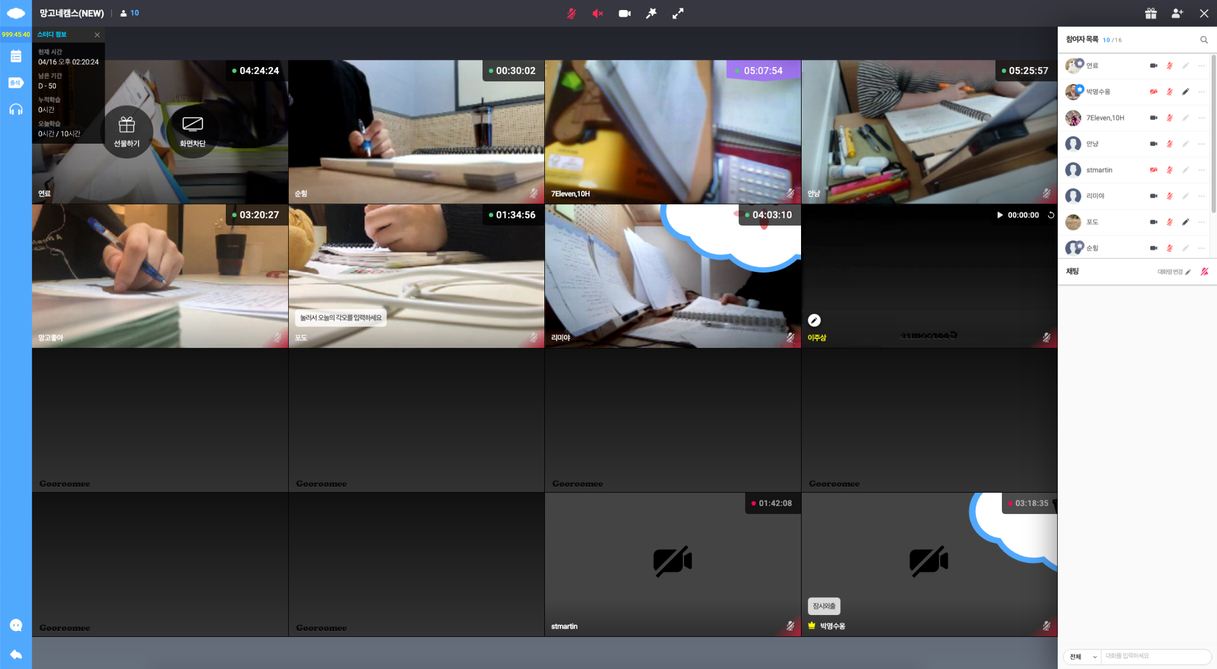
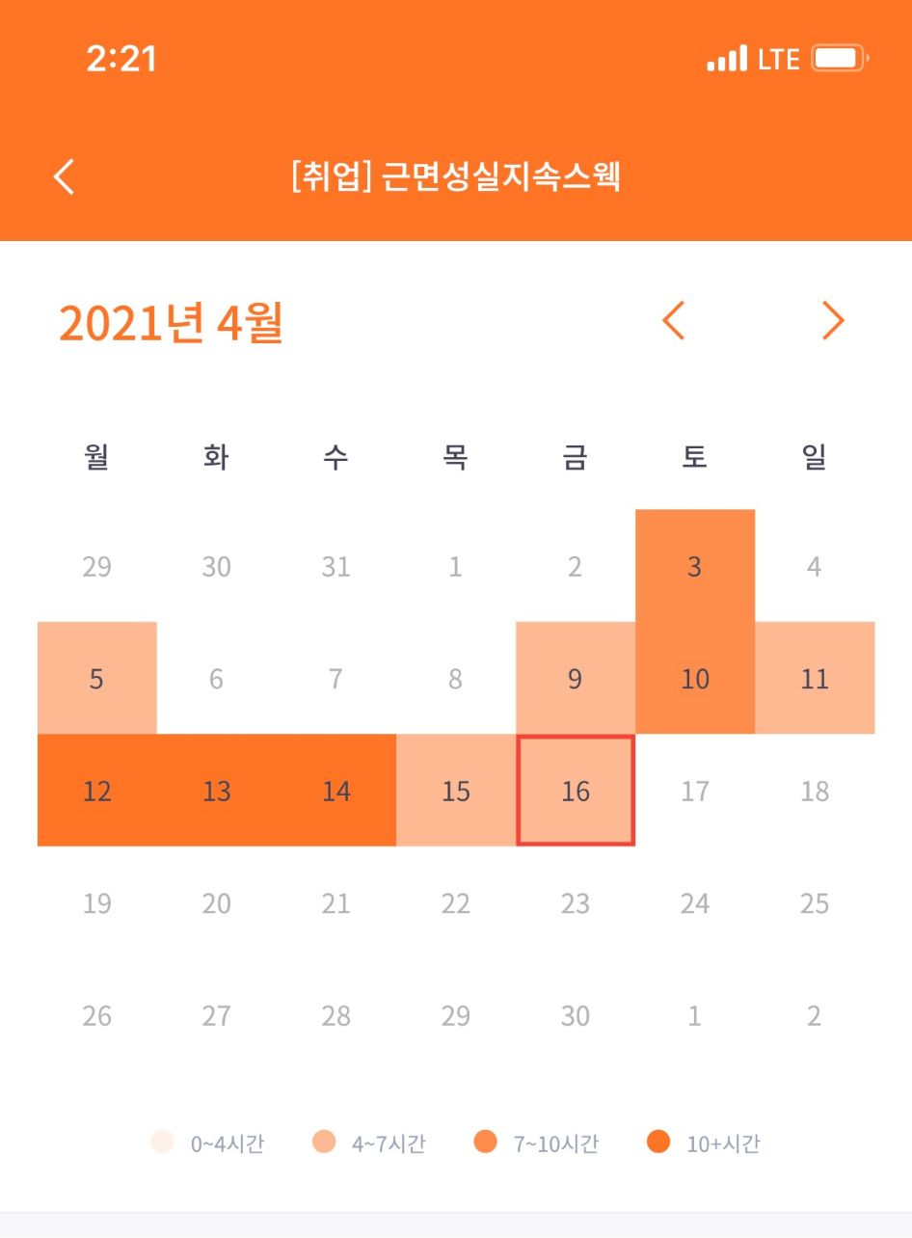
기획 배경
유튜브 ‘스터디 윗 미'
구르미 ‘캠 스터디’
열품타(열정품은타이머)
다른 사람이 공부하는 모습을 보며 자극을 받음
감시받지 않아, 개인의 자율성이 중요
소통은 스트리머의 쉬는 시간에만
공부시간 기록 X
자신+타인의 캠을 공유하여 자극을 받음
자신의 공부 화면을 공유하게 되어, 감시받는 다는 강제성을 띄게 됨(강한 집중)
미팅 방은 최대 16명 참여하며, 개인이 알아서 생성할 수 있음(각 방별 규칙 상이)
공부시간 기록 O
타이머를 통해 자신의 공부 기록을 쌓고, 이를 공유하여 자극받는 형식
자신의 캠 OFF - 개인의 자율성 중요
공부 시간 별로 달력에 표시되어 자기 주도 학습 관리가 가능 (커밋달력과 같은 게이미피케이션)

Slide 6
기획 배경
자기 주도 학습을 위한 서비스에 대한 수요가 증가
‘재미’를 추구하는 MZ세대에게 자기 주도를 한번에 해결 할 수 있는 서비스를 제공하자

Slide 7
https://www.careet.net/185
https://www.careet.net/21
https://www.careet.net/214

Slide 8
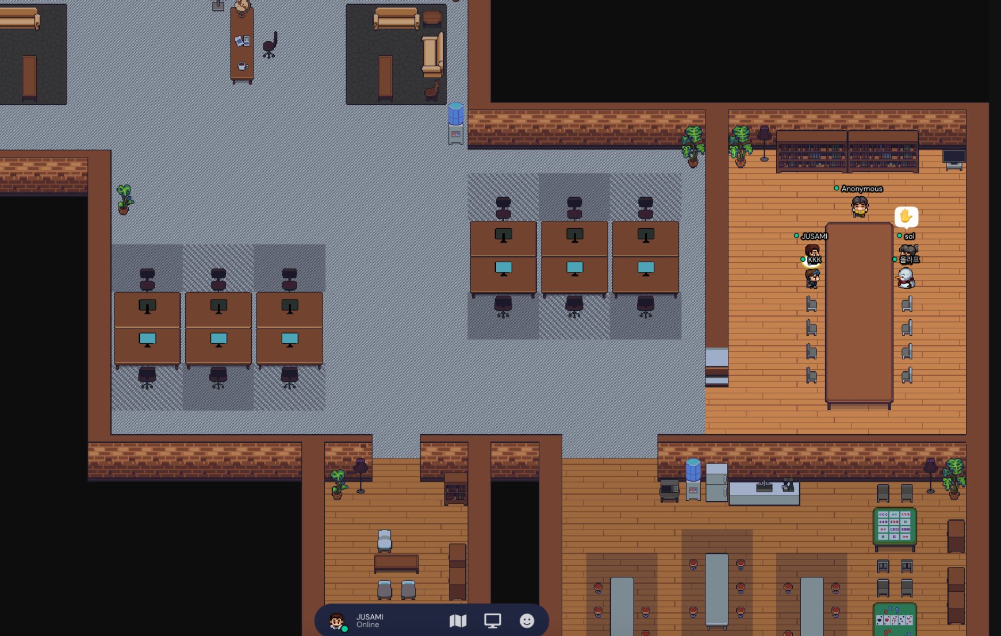
기획 배경
내 책상

Slide 9
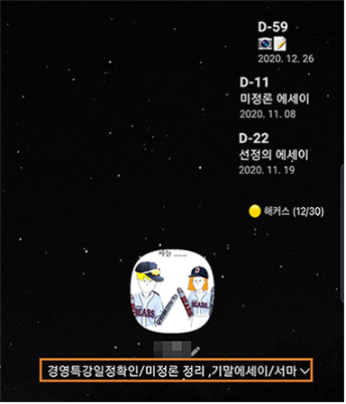
기획 배경
남들에게 보여지는 얼굴과도 같은 ‘카카오톡 프로필’을 스케쥴러처럼 활용하는 Z세대
내책상
자신의 공간을 꾸밈으로써 자아실현 (제페토, 로블록스 등)
데스크테리어족 (업무, 학업 공간을 꾸미는 것이 취미인 세대)

Slide 10
(가칭) 몽실이네 독서실
핵심 서비스
> 독서실을 연상하는 기능(화면 공유, 내 책상)과 UI를 통해, 자기 주도 학습을 돕는 환경을 제공한다.

Slide 11
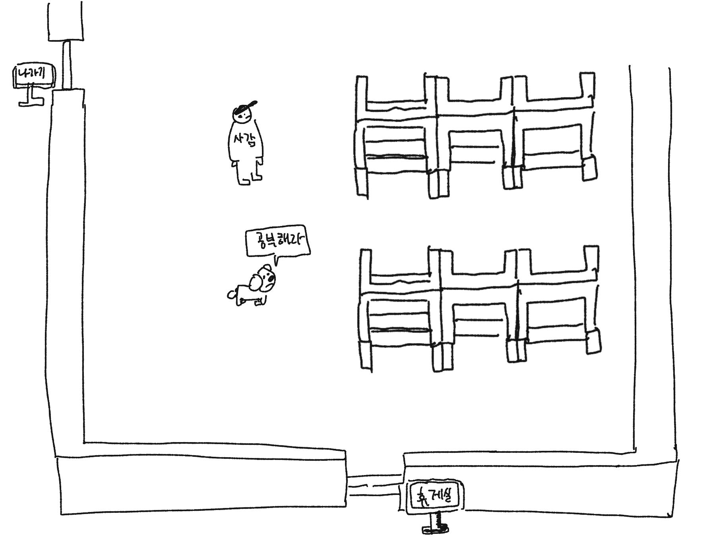
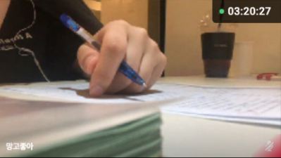
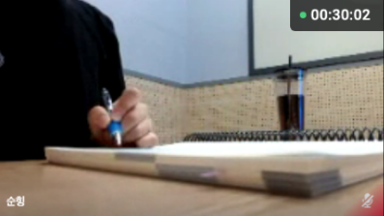
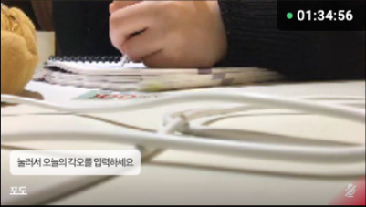
(가칭) 몽실이네 독서실

